Slide 1
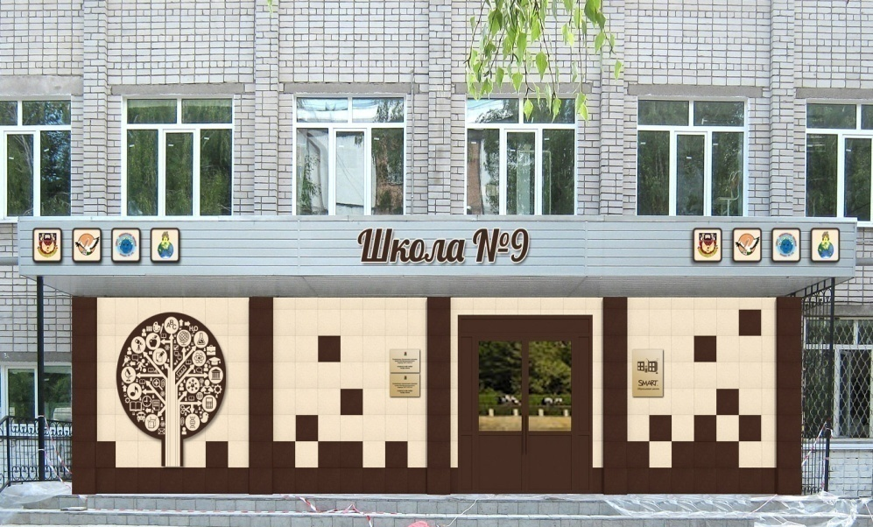
МБОУ «Средняя общеобразовательная школа № 9 с углубленным изучением английского языка»
Кафедра естествознания
Петрова Надежда Васильевна,
учитель биологии
высшей квалификационной категории

Slide 2
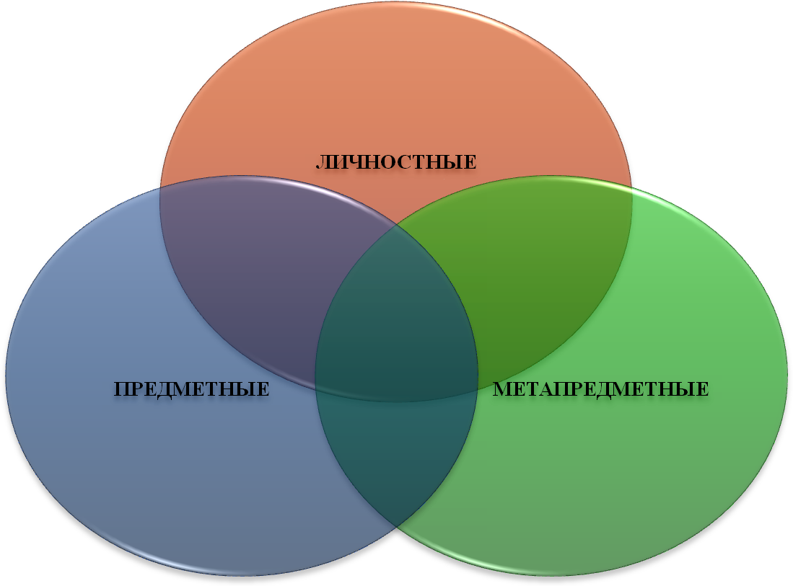
Метапредметная среда на уроках биологии

Slide 3
На сегодняшний день перед школой стоит задача выявления и развития способностей каждого ученика, достижение им не только предметных, но и метапредметных и личностных результатов.

Slide 4
Этих результатов можно достичь только в том случае, если учитель создаст условия сотрудничества (ученик – учитель).
1. Показываю пути ученику как самостоятельно определять цели своего обучения, ставить и формулировать для себя новые задачи в учёбе и познавательной деятельности, развивать мотивы и интересы своей познавательной деятельности

Slide 5
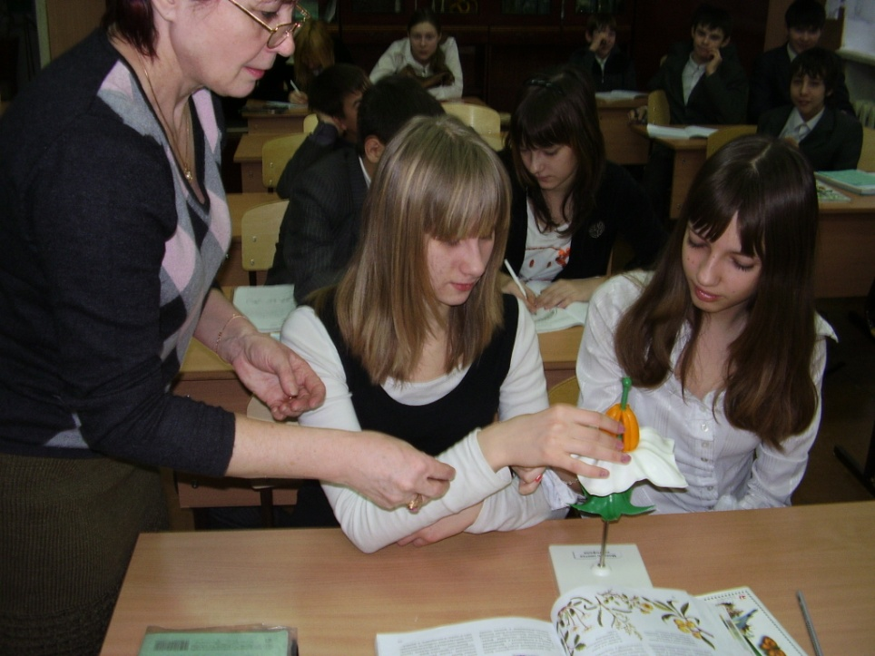
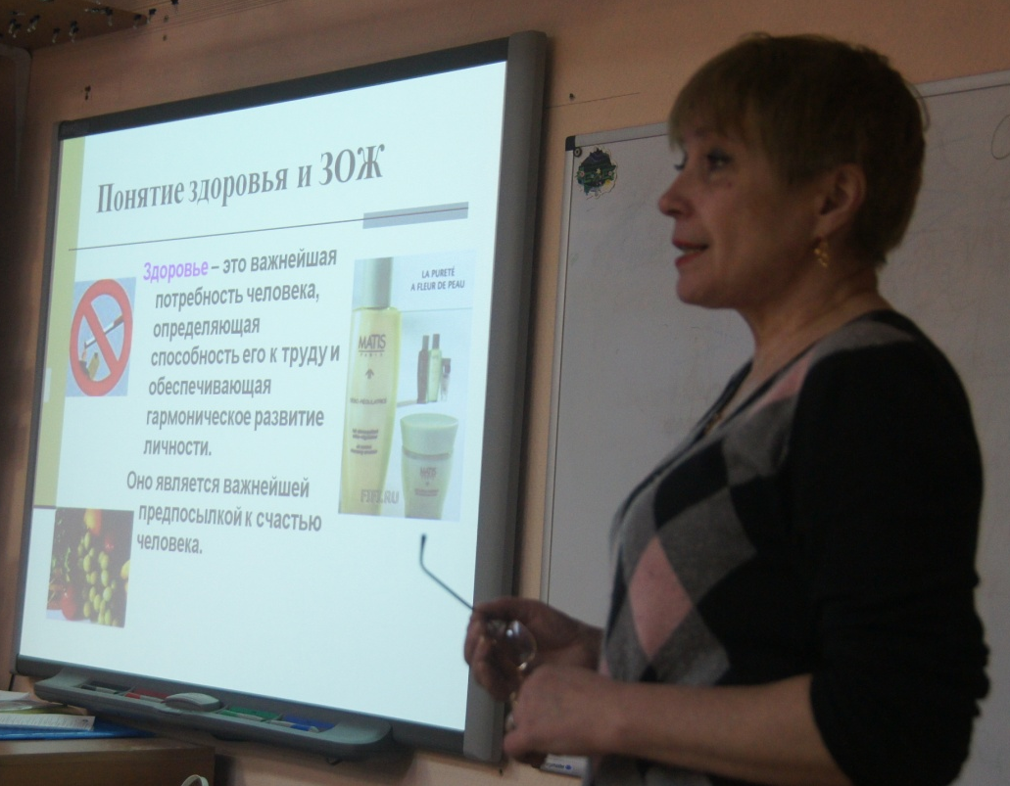
Во внеурочное время практической деятельностью происходит мотивация

Slide 6
2. Нацеливаю на умение соотносить свои действия с планируемыми результатами, осуществлять контроль своей деятельности в процессе достижения результата, определять способы действий в рамках предложенных условий и требований, корректировать свои действия в соответствии с изменяющейся ситуацией.

Slide 7
Эти действия прекрасно отрабатываются в проектной деятельности учащихся в урочное и неурочное время использую виды проектов:
1.информационные проекты: доклад, реферат, сообщение;
2. исследовательские проекты: исследовательская работа на различные темы;
3. продуктивные проекты: газеты, видеофильмы, плакаты, рисунки, кроссворды;
4. ролевые проекты: театральные представления, ролевая игра;
5.практико-ориентированные проекты: листовки, памятки, транспаранты.

Slide 8
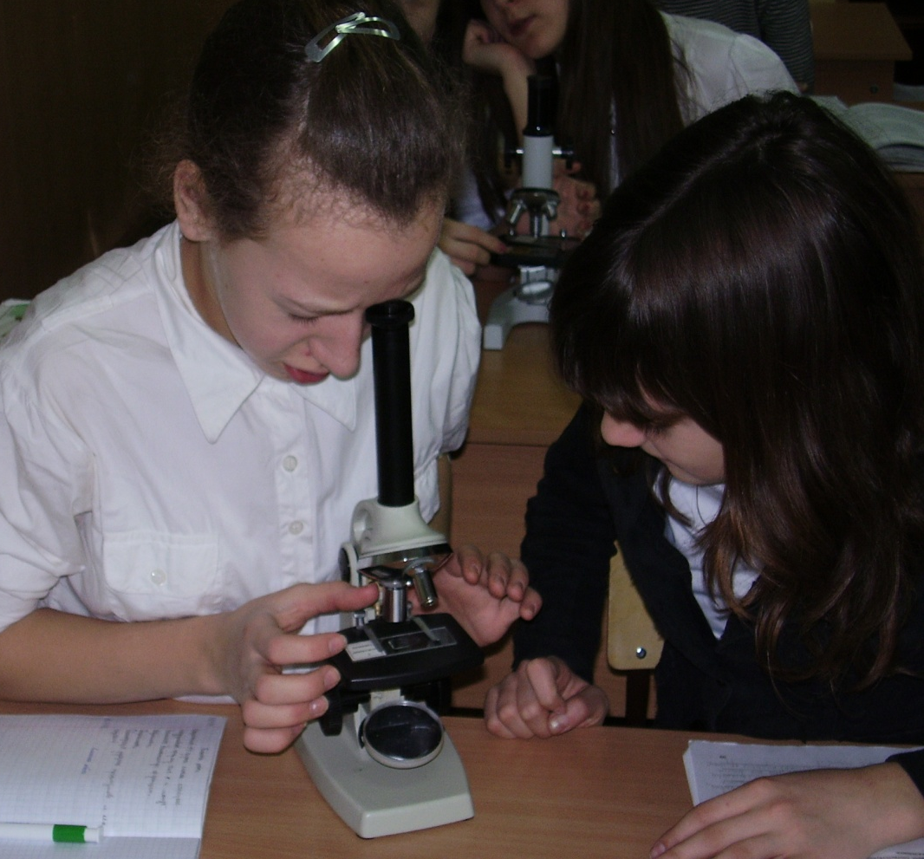
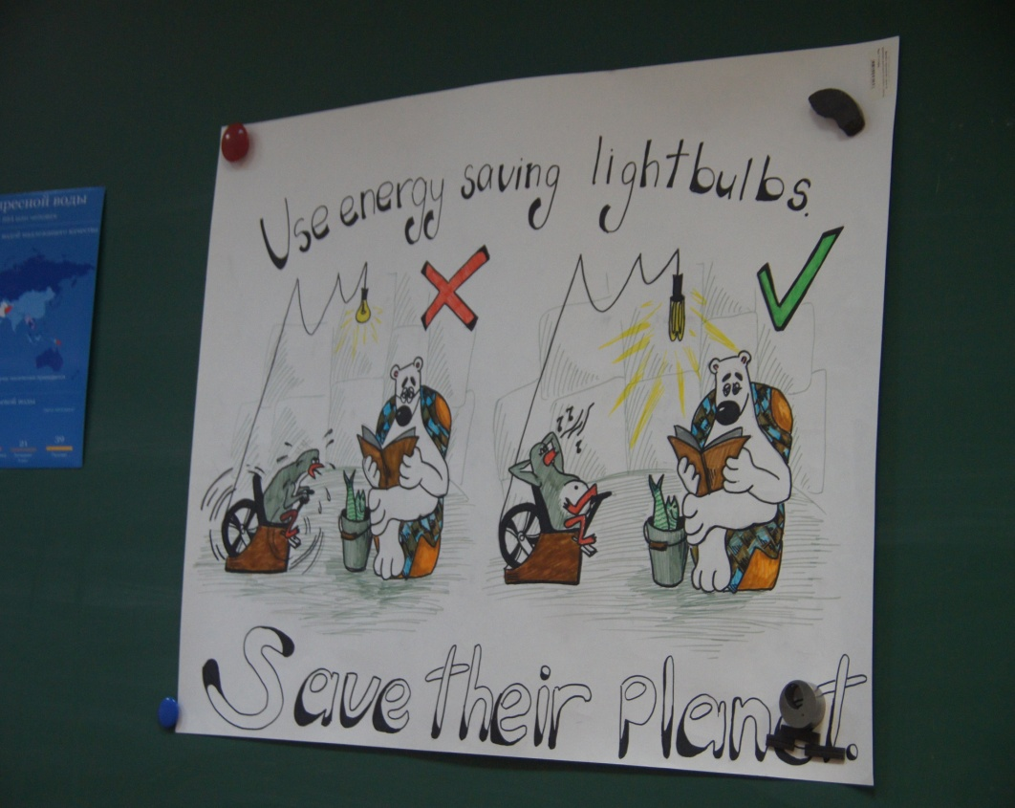
Взаимодействуем с другими предметами: выполняем проекты по биологии на английском языке

Slide 9
3. Отрабатываю умение самостоятельно планировать пути достижения целей, в том числе альтернативно, осознанно выбирать наиболее эффективные способы решения учебных и познавательных задач : В группах имеются эталоны групп крови
В поликлинике была консервированная кровь первой и второй группы. Когда привезли человека, потерявшего много крови, исследования показали, что у него четвертая группа. Можно ли ему переливать кровь имеющихся групп? Почему? А если у пострадавшего третья группа крови?

Slide 10
4. Умение оценивать правильность выполнения учебной задачи, собственные возможности её решения;
Масса тела среднего человека равна 60 кг.
Масса крови в среднем составляет 8% от массы тела человека;
плотность крови r=1,050 г/см3,
содержание гемоглобина (Hb) в ней – 14 г на 100 мл;
1 г гемоглобина связывает примерно 1,34 мг кислорода.
Сколько кислорода может перенести кровь за один кругооборот?

Slide 11

Дано:
m тела = 60 кг
кол-во крови = 8%
C ( Hb ) = 14 г на 100 мл крови
r крови = 1,050 г/см3
C( О2) = 1,34 мг на 1 г гемоглобина
m(О2) – ?
1 мл = 1см3

Slide 12
5. владение основами самоконтроля, самооценки, принятия решений и осуществления осознанного выбора в учебной и познавательной деятельности.
«… тогда суди сам себя, - сказал король. – Это самое трудное. Судить себя куда трудней, чем других. Если ты сумеешь правильно судить себя, значит, ты поистине мудр»
А. Экзюпери

Slide 13
Поэтому целью педагогической деятельности любого учителя является воспитание ученика рассуждающего, сомневающегося, радующегося, способного добыть знания самостоятельно и готового к сотрудничеству.
Для этого:

Slide 14
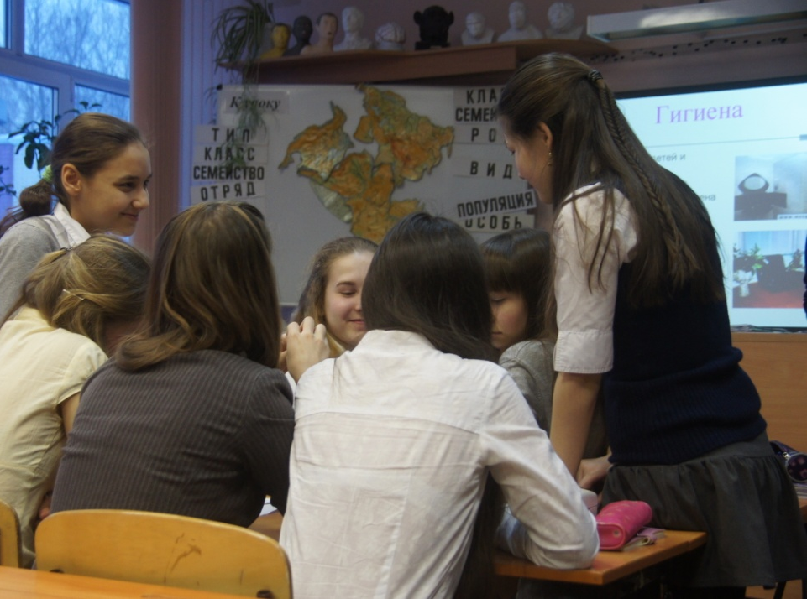
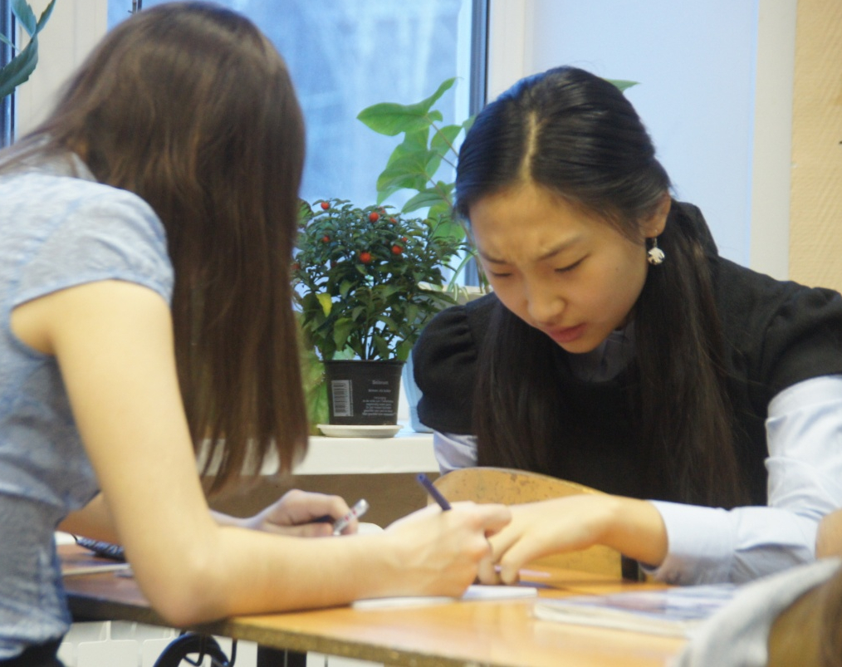

ПЕРВОЕ:Чтобы развить умение ученика критически относиться к себе, к своей работе и к собственной деятельности, необходимо обучить его искать ошибки у других.

Slide 15
Второе – ДАЮ различные варианты заданий на составление задачи, вопроса для соседа по парте по закрепляемой теме. Можно указать на необходимость прослушать не только полученный ответ, но и объяснение, как этот ответ получен. В течение выделенного времени каждый ученик класса получит возможность либо продемонстрировать свои знания, либо уточнить применение правила, в случае необходимости еще раз получить разъяснение. Каждый при этом еще и выступит в роли эксперта.

Slide 16
Третьим шагом в формировании самооценки является работа по методике формирования оценки образовательных результатов своей учебной деятельности.
Например при изучении темы: «Обмен веществ и превращение энергии» в 10 классе в процессе текущего контроля оцениванию подлежат предметные умения:
Что такое метаболизм?
Что такое диссимиляция? Перечислите её признаки.
В чем заключается роль АТФ в обмене веществ в клетке?

Slide 17
Перед началом проверочной работы, мы вместе с детьми определяем критерии оценивания их работы. Критериями выступают проверяемые предметные результаты.
Обязательное условие: КРИТЕРИИ ОЦЕНИВАНИЯ ВЫРАБАТЫВАЮТСЯ СОВМЕСТНО С ДЕТЬМИ и известны детям до выполнения работы. Оценивание, согласно Стандарта, становится только критериальным: (за что «5», «4», «3» –понятно детям!)

Slide 18
6. Умение определять понятия, создавать обобщения, устанавливать аналогии, классифицировать, самостоятельно выбирать основания и критерии для классификации, устанавливать причинно-следственные связи, строить логическое рассуждение, умозаключение (индуктивное, дедуктивное и по аналогии) и делать выводы.
На формирование умений определять понятия, создавать обобщения, направлены задания и вопросы, такие как - Закончите предложения:
Наблюдение — это … .
Эксперимент — это … .
Гипотеза считается доказанной, если …

Slide 19
7. Умение создавать, применять и преобразовывать знаки и символы, модели и схемы для решения учебных и познавательных задач.
Большая проблема учащихся не умение работать с большим объемом информации, которую необходимо усвоить и выделить главное систематизировать и предоставить.
Для решения умение создавать схему как опорный конспект, а также умение читать и работать со схемой
Виды заданий:
Дополнить схему
Соотнести текст с определенным типом схемы
Подобрать предложения из текста к данной схеме (элементу схемы).

Slide 20
8. Смысловое чтение
Дифференциальный алгоритм чтения состоит из трех этапов:
1 этап
Выделение
ключевых слов
в абзацах текста
2 этап
Составление из
них смысловых предложений
3 этап
Выделение
основного смысла отрезка текста

Slide 21
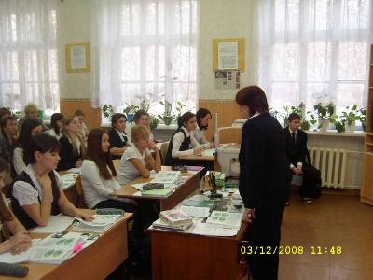
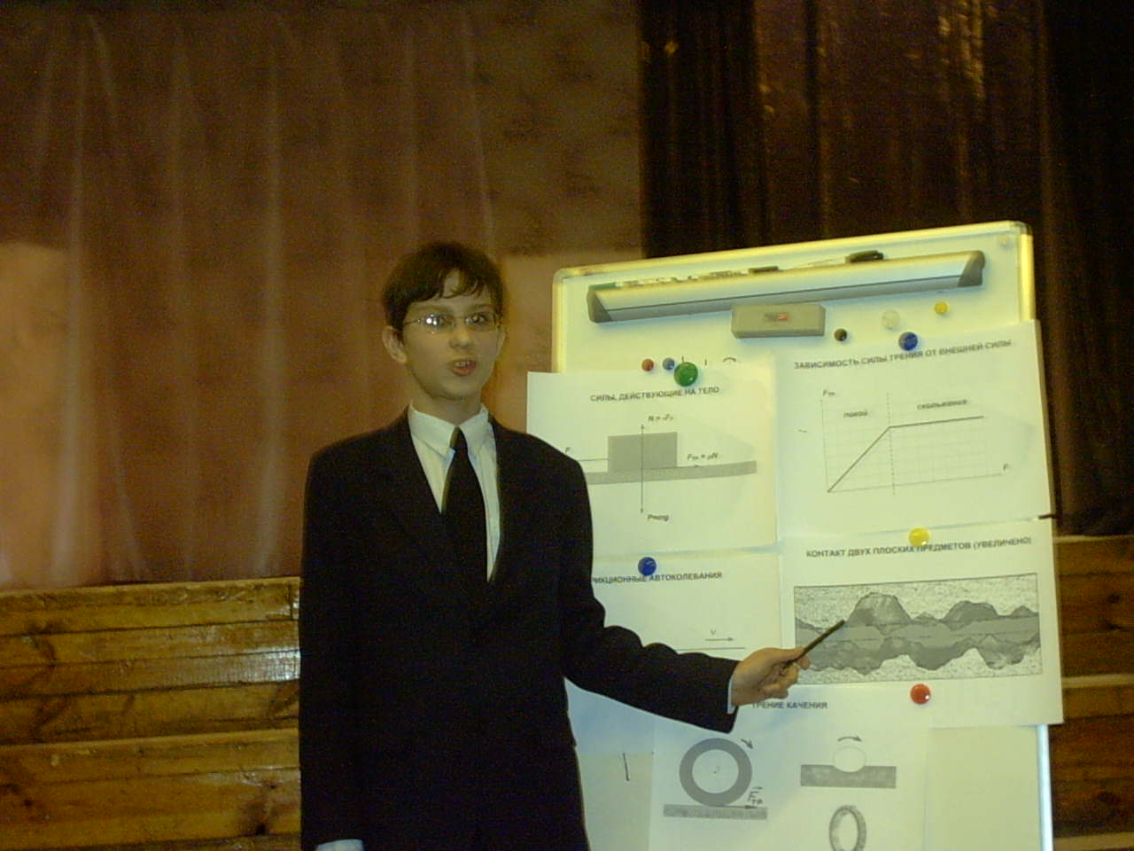
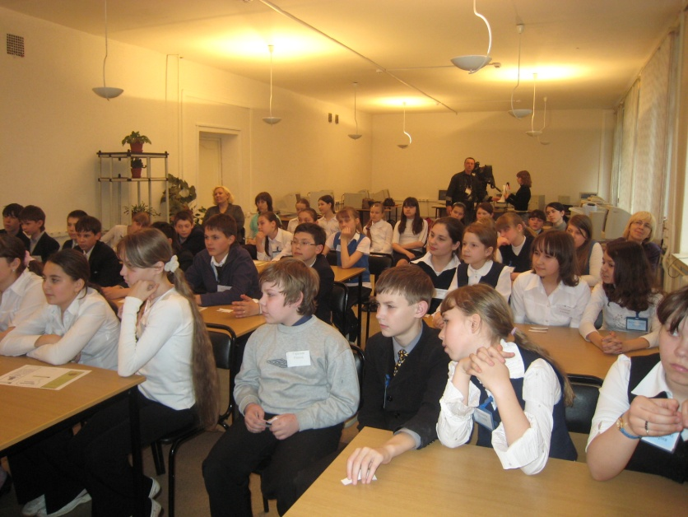
Необходимо помнить, что: умение выделять в тексте основную информацию – одно из основных требований к чтению; самостоятельно составленные по тексту предложения запоминаются в 5 – 7 раз быстрее, чем предложения из текста

Slide 22
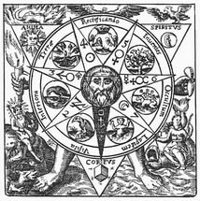
Жизнь на уроке должна стать подлинной. Сделать ее такой – задача современного учителя.

Slide 23

Спасибо за внимание!
До новых встреч!

